Slide 1
原型模式
软信1班：李易隆

Slide 2
目录
他是什么东西
他的作用
他的优缺点
他的代码实现

Slide 3
他是什么东西？
原型（Prototype）模式是一种对象创建型模式，它通过原型实例指定创建对象的种类，并采用拷贝原型实例的方法来创建新的对象。所以，使用原型模式创建的实例，具有与原型实例一样的数据。

Slide 4
举例：
多重影分身非常合适这个概念，鸣人本体是原型对象！通过“多重影分身术”也就是原型模式（自己本身使用忍术进行创建），进行分身！创建新对象，（分身）。
需要注意的是，创建新“分身”的人就是鸣人！这个意思就是说原型对象自己不仅是个对象还是个工厂！并且通过克隆方式创建的对象是全新的对象，它们都是有自己的新的地址，通常对克隆模式所产生的新对象（影分身）进行修改（攻击）是不会对原型对象（鸣人）造成任何影响的！每一个克隆对象都是相对独立的，通过不同的方式对克隆对象进行修改后，可以的到一系列相似但不完全相同的对象。（参考多重影分身之色诱术）。

Slide 5
他的作用
它主要面对的问题是:“某些结构复杂的对象”的创建工作，由于需求的变化，这些对象经常面临着各种的变化，但是他们却拥有比较稳定一致的接口。

Slide 6
举例：
找个坯子固定模型
你一不小心把宿舍钥匙弄丢了，进不了宿舍，但是舍友们都还有宿舍钥匙，带上舍友的宿舍钥匙去配钥匙的地方花点钱，很快就可以得到一把新的宿舍钥匙，而我并不知道宿舍的钥匙到底是什么样的齿形
我
电子配钥匙机
师傅
把钥匙给师傅
取回钥匙

Slide 7
他的优缺点
优点
Java 自带的原型模式基于内存二进制流的复制，在性能上比直接 new 一个对象更加优良。
可以使用深克隆方式保存对象的状态，使用原型模式将对象复制一份，并将其状态保存起来，简化了创建对象的过程，以便在需要的时候使用（例如恢复到历史某一状态），可辅助实现撤销操作。

Slide 8
缺点
需要为每一个类都配置一个 clone 方法
clone 方法位于类的内部，当对已有类进行改造的时候，需要修改代码，违背了开闭原则。
当实现深克隆时，需要编写较为复杂的代码，而且当对象之间存在多重嵌套引用时，为了实现深克隆，每一层对象对应的类都必须支持深克隆，实现起来会比较麻烦。因此，深克隆、浅克隆需要运用得当。

Slide 9
原型模式的实现
原型模式的实现分为浅拷贝和深拷贝。
浅拷贝：创建一个新对象，新对象的属性和原来对象完全相同，对于非基本类型属性，仍指向原有属性所指向的对象的内存地址。
深拷贝：创建一个新对象，属性中引用的其他对象也会被克隆，不再指向原有对象地址。

Slide 10
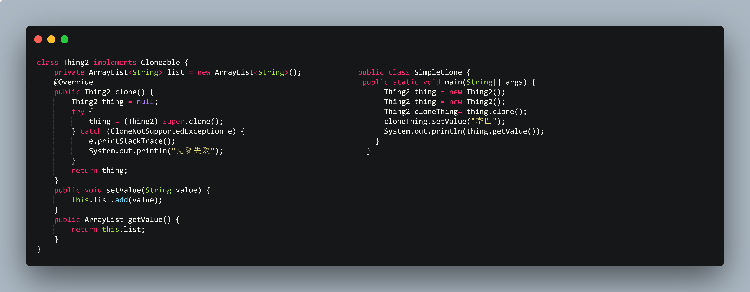
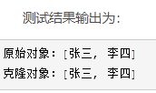
浅拷贝

Slide 11
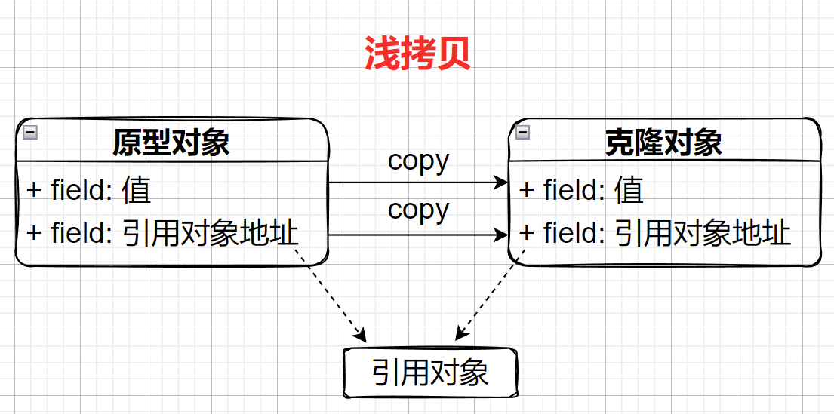

Slide 12
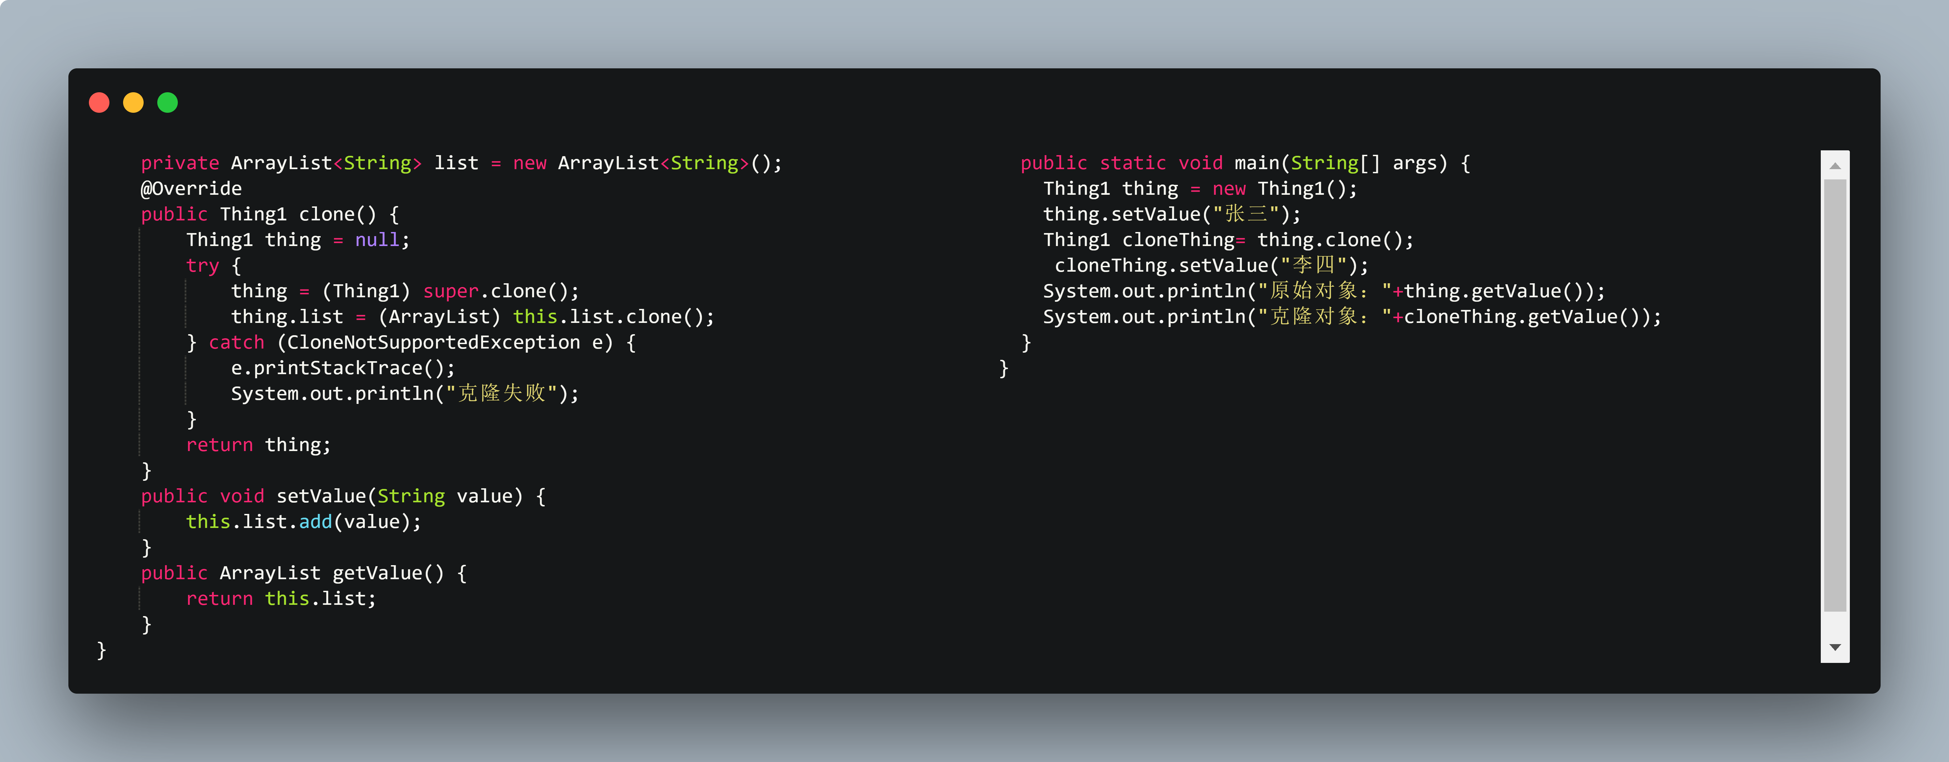

深拷贝

Slide 13
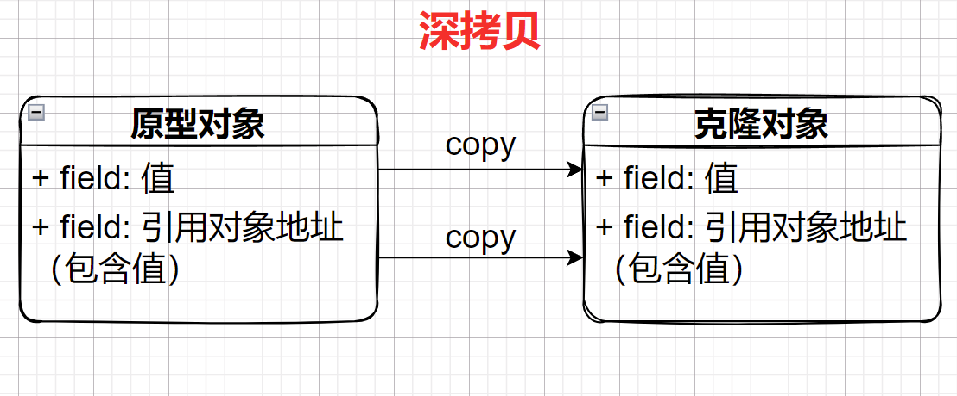

Slide 14
注意：
深拷贝和浅拷贝要分开实现，不然会导致程序变得非常复杂
带有final类型的变量是不可以进行拷贝的，这样是无法实现深拷贝，这是因为final关键字的特性
对于一个final变量，如果是基本数据类型的变量，则其数值一旦在初始化之后便不能更改；如果是引用类型的变量，则在对其初始化之后便不能再让其指向另一个对象。因此：要使用clone()方法，类的成员变量上不要增加final关键字。

Slide 15
扩展:原型模式的应用场景
原型模式通常适用于以下场景：
对象之间相同或相似，即只是个别的几个属性不同的时候。
创建对象成本较大，例如初始化时间长，占用CPU太多，或者占用网络资源太多等，需要优化资源。
创建一个对象需要繁琐的数据准备或访问权限等，需要提高性能或者提高安全性。
系统中大量使用该类对象，且各个调用者都需要给它的属性重新赋值。
在 Spring 中，原型模式应用的非常广泛，例如 scope='prototype'、JSON.parseObject() 等都是原型模式的具体应用。

Slide 16
感谢观看

